Slide 1
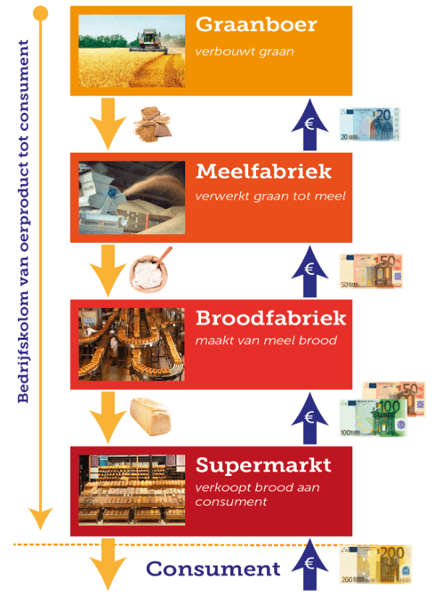
1.1 Bedrijven in de productieketen

Slide 2
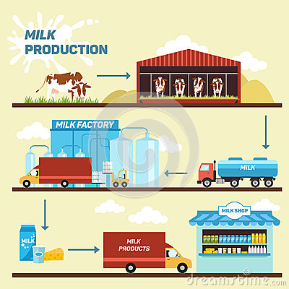
Productieketen

Slide 3
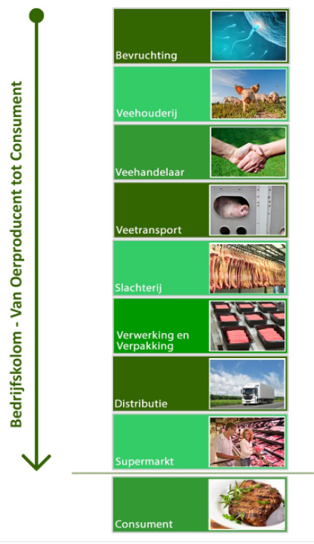
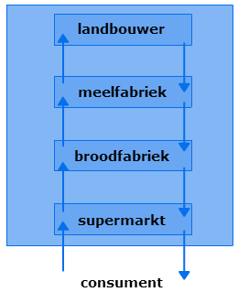
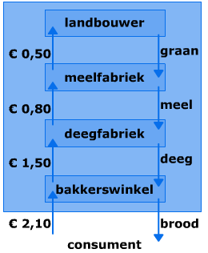
Bedrijfskolom

Slide 4
Kwaliteitscontrole
Integrale Keten Beheersysteem

